Slide 1
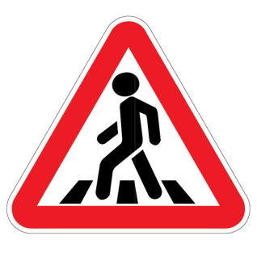
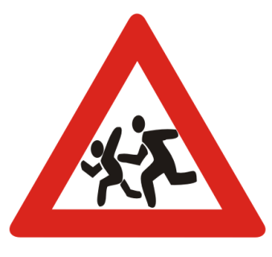
Проверь себя !
Уважаемые родители!
Мы предлагаем Вам ответить на вопросы о правилах дорожного движения! Поставьте галочку напротив ответа, который Вы считаете правильным. Таким образом вы сможете определить свои знания о ПДД и познакомить с ними своего малыша.

Slide 2
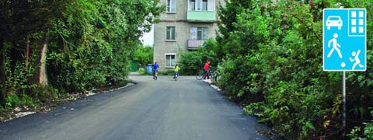
С какой максимальной скоростью Вы можете продолжить движение за знаком?
1
1.60 км/ч__________________________________
2.50 км/ч__________________________________
3.30 км/ч__________________________________
4.20 км/ч_______________________________
Где могут двигаться пешеходы в жилой зоне?_____________________
1.Только по тротуарам__________________________________________
2.По тротуарам и в один ряд по краю проезжей части_____________
3.По тротуарам и по всей ширине проезжей части________________
2
Разрешается ли перевозка людей в прицепе-даче?
1.Не разрешается__________________________________________________
2.Разрешается_____________________________________________________
3.Разрешается при наличии места для сидения_______________________
3
Что означает мигание зеленого сигнала светофора?
1.Предупреждает о неисправности светофора___________________________
2.Разрешает движение и информирует о том,
что вскоре будет включен запрещающий сигнал_________________________
3.Запрещает дальнейшее движение___________________________________
4

Slide 3
5
Какие из перечисленных требований являются обязательными при перевозке детей?
1.Запрещается перевозка детей до 12-летнего возраста на переднем сиденье легкового автомобиля без использования
детских удерживающих устройств_______________________________________
2.Запрещается перевозка детей до 12-летнего возраста на заднем сиденье мотоцикла___________________________________________________________
3.Оба требования являются обязательными______________________________
6
Разрешена ли перевозка детей до 12-летнего возраста на переднем сиденье легкового автомобиля?
1.Запрещена________________________________________________________
2.Разрешена только с использованием детских
удерживающих устройств_______________________________________________
3.Разрешена только на руках у взрослых_________________________________
7
С какого возраста можно ездить на велосипеде?
С 12 лет._________________________________________________________
С 14 лет._________________________________________________________
С 16 лет._________________________________________________________

Slide 4
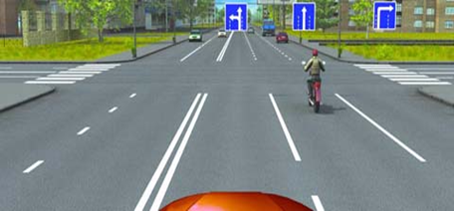
В каких направлениях Вы можете продолжить движение по крайней левой полосе на легковом автомобиле?
1.Только налево_____________________________
2.Только прямо или налево___________________
3.Прямо, налево или в обратном направлении___
9
С какого возрастоанужно обучать детей ПДД?
До 3лет____________________________________________________________
С рождения________________________________________________________
С школьного возраста_______________________________________________
10
Где могут двигаться пешеходы в жилой зоне?
1.Только по тротуарам_________________________________________________
2.По тротуарам и в один ряд по краю проезжей части______________________
3.По тротуарам и по всей ширине проезжей части_________________________
11
Что запрещено в зоне действия этого знака?
1.Движение со скоростью более 20 км/ч__________
2.Движение только механических транспортных средств_______________________________________
3.Движение любых транспортных средств_________

